Slide 1
로봇 청소기 프로젝트 설계 발표자료 템플릿
2018년 부산대학교 정보컴퓨터공학부 실험
1조. 로봇 청소기 발표자료
Elementary Computer Lab.

Slide 2
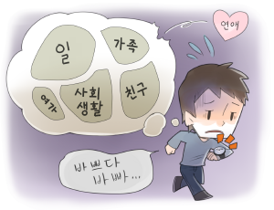
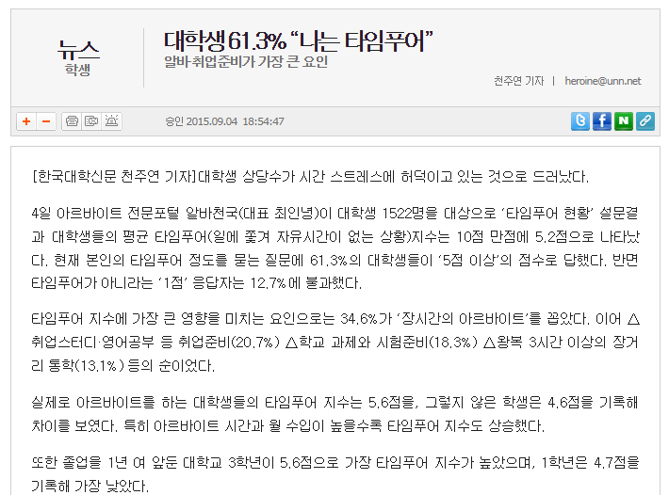
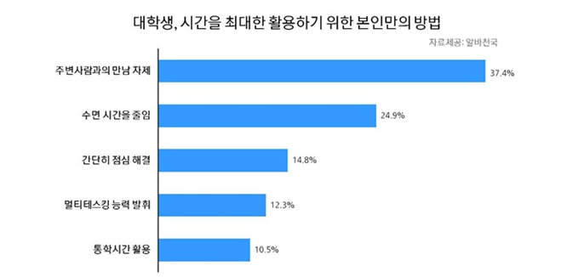
배경 및 필요성
타임푸어(Time Poor)
: 일에 쫓겨 늘 시간이 부족하다고 느끼는 사람들

Slide 3
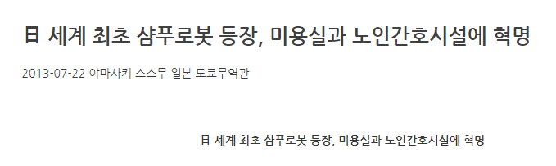
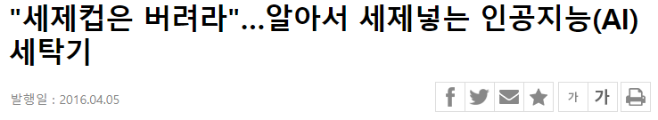
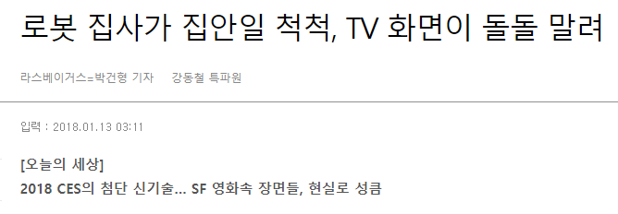
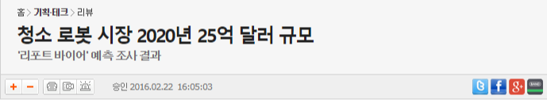
기존 시스템이나 서비스의 현상
바쁜 현대인들을 위해 가사에 도움을 주는 다양한 로봇 개발
가사에 투자하는 시간을 줄임으로써 퇴근 후 휴식시간 증가

Slide 4
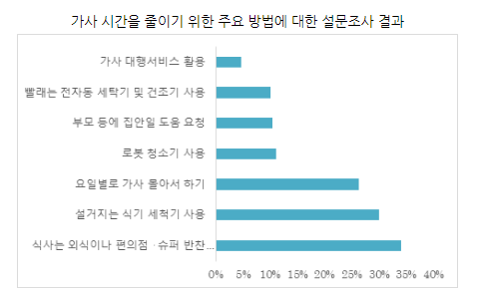
제안하는 시스템의 목표와 특성
약 12퍼센트
가사 중 청소를 대신해주는 로봇 청소기 설계
가사에 소모하는 시간을 절약
초음파 센서로 장애물을 인식하면 방향을 자동으로 전환
휴대폰으로 청소 모드 선택 및 예약 종료 기능

Slide 5
제안하는 시스템의 내용 및 방법
<로봇청소기>
DC 모터 + 바퀴
<휴대폰>
블루투스
모듈
아두이노
어플리케이션
장애물
감지
초음파 센서
DC 모터+팬(흡입기)
먼지흡입
DC 모터+걸레
바닥닦기
DC 모터 + 바퀴

Slide 6
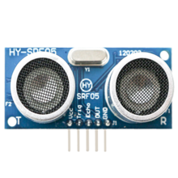
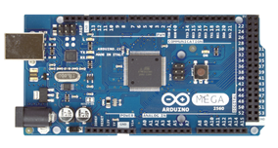
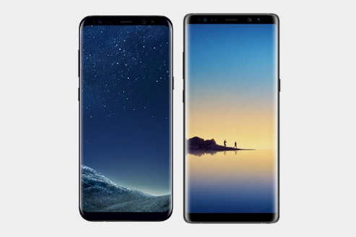
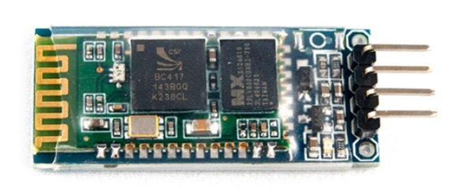
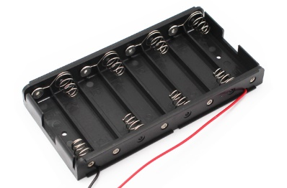
제안하는 시스템의 내용 및 방법
DC 모터
- 로봇청소기 바퀴 제어
- 흡입기 제어
초음파 센서
- 로봇청소기 주변의 장애물 감지
- 앞쪽에 두개 장착하여 감지 폭 향상
아두이노 Mega2560
- 로봇청소기 본체에 장착할 보드
- DC모터, 초음파센서 제어
- 스마트폰과 통신
블루투스모듈
- 로봇청소기와 스마트폰간 통신모듈
- 간단한 명령 전달
건전지 홀더 8구
- DC모터에 전원 인가
- 높은 전압으로 좀 더 강력한 흡입력
스마트폰
- 아두이노 보드와 통신
어플리케이션을 통해 청소기 제어

Slide 7

제안하는 시스템의 내용 및 방법
블루투스
모듈
APP
명령어 값 확인
DC 모터
아두이노
DC 모터
DC 모터
APP에서의 명령 값에 따라 아두이노에 연결된 각각의 모터 제어

Slide 8
제안하는 시스템의 내용 및 방법
필요한 기능
장애물 감지
초음파센서로 근처 물체와의 거리 감지
돌발상황대비
돌발상황이 발생할 경우 자동으로 작동 중지
강한 흡입력
인가 전압을 높혀 흡입력을 증가시킴
넓은 범위
본체를 최대한 작게 만들어 넓은 범위를 커버

Slide 9

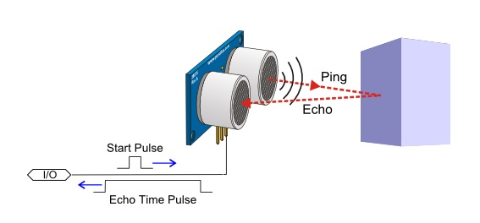
제안하는 시스템의 내용 및 방법
초음파 센서
센서와 장애물 사이의 거리측정
측정한 값 아두이노로 전송
측정한 값에 따라 청소기가 장애물을 피해가도록 설정
초음파 센서 값이 일정 값 이하일때, 즉 장애물이 있을 경우
DC 모터와 연결된 양쪽 바퀴의 회전 속도를 다르게 하여 방향 전환

Slide 10
활용 방안 및 향후 발전 방향
활용 방안
자동 청소기능으로 집을 비웠을 때를 이용하여 청소 가능
물걸레질 기능으로 작은 먼지까지 청소가능
발전 방향
다양한 기능을 추가하여 좀 더 깨끗하게 청소
SLAM 기술을 활용한 효율적인 청소.
※SLAM 기술이란?
- “Simultaneous Localization and Mapping”의 약어로 위치 측정과 맵핑을 동시에 하는 기술. 측정 장치 주변의 환경을 파악할 수 있다. 자율주행차, 무인비행기등에 활용된다.

